Slide 1

Statistiques avec
M2 Sciences du Langage
Remi.lafitte@univ-grenoble-alpes.fr
2023-2024

Slide 2
Statistiques descriptives et inférentielles

Slide 3



test t ou t de Student
1 VD
Khi-deux d’ajustement
Adapté de David Howell, 2008
Qualitative
Relation
test paramétrique (assomptions++)
test non-paramétrique (assomptions--)
1 VI
Khi-deux d'indépendance
1 VI
Corr. de Pearson Corr. de Spearman
Relation
>1 VI
Régression multiple
Variable dépendante
1 groupe (1 VD)
t échantillon unique
Wilcoxon échantillon unique
Indépendants
t test indépendant Mann-Whitney
Quantitative
2 groupes (1 VI)
Appariés
t test apparié Wilcoxon
Différence
1 VI
ANOVA à 1 facteur Kruskal-Wallis
Indépendants
>2 groupes
>1 VI
ANOVA factorielle
Appariés
ANOVA à mesures répétées Friedman

Slide 4

test t ou t de Student
Dataframe
pp : participant
iq : QI
age
field : champ d'étude
vs_t1 et vs_t2 : mesure de verticale subjective avec un cadre à un temps 1 puis à un temps 2
DF <- readxl::read_xlsx("perception.xlsx") DF # montre le DF ## pp iq age field vs_t1 vs_t2 ## <dbl> <dbl> <dbl> <chr> <dbl> <dbl> ## 1 1 110 26 psycho 9.9 13 ## 2 2 89 30 psycho 0.3 8.6 ## 3 3 120 29 psycho 13.1 0.5 ## 4 4 102 31 psycho 12.5 -0.9 ## 5 5 113 30 psycho 16.6 1.6 ## 6 6 86 23 psycho 6.9 0 ## 7 7 108 19 psycho 10.6 6.3 ## 8 8 114 32 psycho 0.7 6.7 ## 9 9 91 24 psycho 0.6 12.1 ## 10 10 81 29 psycho 13.8 14.6 ## 11 11 116 30 philo 20.9 -4.2 ## 12 12 114 24 philo 22.4 19.6 ## 13 13 110 29 philo 20.4 22 ## 14 14 120 23 philo 21.5 20.5 ## 15 15 110 27 philo 20.4 21.5 ## 16 16 118 75 philo 17 20.5 ## 17 17 113 23 philo 19.6 22.1 ## 18 18 110 22 philo 22.9 18.4 ## 19 19 105 21 philo 19.4 17 ## 20 20 88 28 philo 22.4 21.5
un sujet lambda a tendance à aligner sa verticale subjective avec l'orientation du carré (penché à +18°)
voir les travaux de Witkin et Asch

Slide 5
test t - échantillon unique
1 VD
Khi-deux d’ajustement
Adapté de David Howell, 2008
Qualitative
Relation
test paramétrique (assomptions++)
test non-paramétrique (assomptions--)
1 VI
Khi-deux d'indépendance
1 VI
Corr. de Pearson Corr. de Spearman
Relation
>1 VI
Régression multiple
Variable dépendante
1 groupe (1 VD)
t échantillon unique
Wilcoxon échantillon unique
Indépendants
t test indépendant Mann-Whitney
Quantitative
2 groupes (1 VI)
Appariés
t test apparié Wilcoxon
Différence
1 VI
ANOVA à 1 facteur Kruskal-Wallis
Indépendants
>2 groupes
>1 VI
ANOVA factorielle
Appariés
ANOVA à mesures répétées Friedman

Slide 6



test t - échantillon unique
Contexte
1 VD quantitative (ordinale/rapport/intervalle)
H₀ : moyenne ECHANTILLON = moyenne POPULATION
H₁ : moyenne ECHANTILLON != moyenne POPULATION
valeur connue OU supposée
ce test est généralement utilisé pour savoir si mon échantillon vient de telle population
Exemples :
taille moy > 177 ?
note < 10 ?
verticale subjective != 3° ?
H₀
MOY POPULATION
=
constante
compatible avec H₀?
MOY échantillon

Slide 7
test t - échantillon unique
Contexte
1 VD quantitative (ordinale/rapport/intervalle)
H₀ : moyenne ECHANTILLON = moyenne POPULATION
H₁ : moyenne ECHANTILLON != moyenne POPULATION
ce test est généralement utilisé pour savoir si mon échantillon vient de telle population
Exemple ICI : nous avons un groupe de 20 sujets ; nous voulons vérifier si leur QI moyen est différent de 100 ou non.
constante
H₀
=
100
QI MOY POPULATION
compatible avec H₀?
QI MOY échantillon

Slide 8
test t - échantillon unique
Statistiques descriptives
# indice de tendances centrales (moyenne et médiane) summary(DF$iq)
## Min. 1st Qu. Median Mean 3rd Qu. Max. ## 81.00 99.25 110.00 105.90 114.00 120.00
# indice de dispersion (écart type et quantiles) sd(DF$iq)
## [1] 12.16077
quantile(x = DF$iq, probs = c(0.25, 0.75))
## 25% 75% ## 99.25 114.00

Slide 9
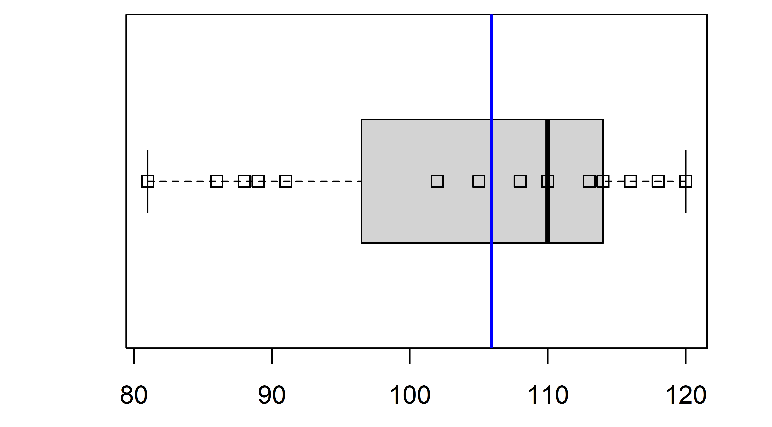
test t - échantillon unique
Statistiques descriptives
# graphique boxplot(DF$iq, horizontal = T) graphics::stripchart(DF$iq, add = T) # rajoute les observations individuelles abline(v = mean(DF$iq), col = "blue", lwd = 2) # plot la moyenne

Slide 10
test t - échantillon unique
Conditions d'application
(1) Outlier ? RAS

Slide 11
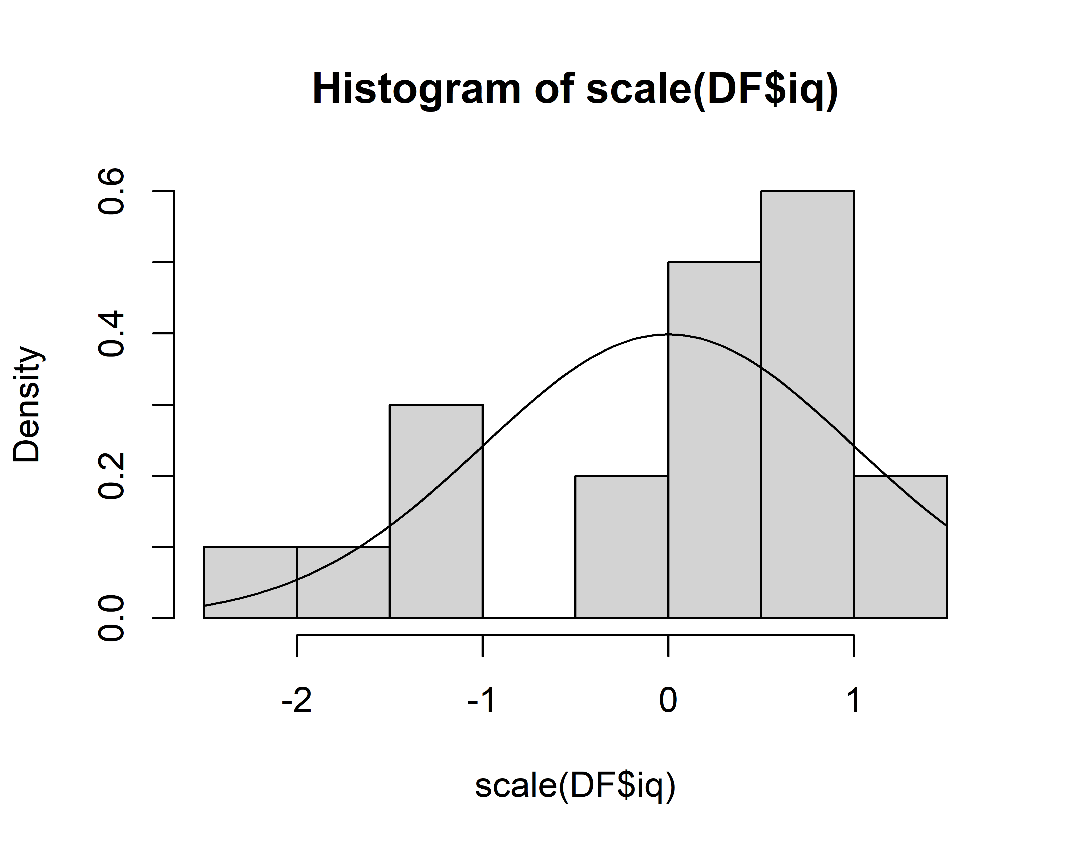
test t - échantillon unique
Conditions d'application
(2) Normalité de la distribution ? mitigée…
# histogramme de densité sur la variable centrée-réduite hist(scale(DF$iq),prob=T);curve(dnorm(x),add=T)
# test de Shapiro Wilk shapiro.test(DF$iq)
## ## Shapiro-Wilk normality test ## ## data: DF$iq ## W = 0.86657, p-value = 0.01023

Slide 12
test t - échantillon unique
Conditions d'application
(2) Normalité de la distribution ? mitigée…
Si distribution normale, on applique le test sur la moyenne
Si distribution anormale, on applique le test sur la médiane
test t
test de Wilcoxon

Slide 13
test t - échantillon unique
Statistiques inférentielles
MOY population
t.test(x= DF$iq, mu = 100)
## ## One Sample t-test ## ## data: DF$iq ## t = 2.1697, df = 19, p-value = 0.04292 ## alternative hypothesis: true mean is not equal to 100 ## 95 percent confidence interval: ## 100.2086 111.5914 ## sample estimates: ## mean of x ## 105.9
n - 1
MOY échantillon

Slide 14
test t - échantillon unique
Statistiques inférentielles
MED population
wilcox.test(x= DF$iq, mu = 100)
## ## Wilcoxon signed rank test with continuity correction ## ## data: DF$iq ## V = 155, p-value = 0.06423 ## alternative hypothesis: true location is not equal to 100

Slide 15
test t - échantillon unique
Statistiques inférentielles
test t
test de Wilcoxon
constante
constante
H₀
=
100
H₀
=
100
QI MOY POPULATION
QI MED POPULATION
compatible avec H₀? NON
compatible avec H₀? OUI
p-value = 0.04292
p-value = 0.06423
QI MOY échantillon
QI MED échantillon
comme la normalité des données est douteuse ici, nous faisons plutôt confiance au test de Wilcoxon et on ne rejette pas H0. On ne peut pas rejeter l'hypothèse que notre échantillon provienne d'une population "normale".
Cet exemple nous montre qu'il est très facile de faire du p-hacking !

Slide 16
test t - échantillon unique
Rédaction
A one sample Wilcoxon test was performed to evaluate whether there was a difference between the IQ of students and the IQ of the general population (i.e., 100). The median IQ in students (110 [99.25; 114]) was not significantly different from 100, p = .06.
mediane [Q1; Q3]
moy ± écart-type
A one sample t-test was performed to evaluate whether there was a difference between the IQ of students and the IQ of the general population (i.e., 100). The mean IQ in students (105.9 ± 12.2) differed significantly from 100, t(19) = 2.17, p = .04.

Slide 17
test t – échantillons appariés
1 VD
Khi-deux d’ajustement
Adapté de David Howell, 2008
Qualitative
Relation
test paramétrique (assomptions++)
test non-paramétrique (assomptions--)
1 VI
Khi-deux d'indépendance
1 VI
Corr. de Pearson Corr. de Spearman
Relation
>1 VI
Régression multiple
Variable dépendante
1 groupe (1 VD)
t échantillon unique
Wilcoxon échantillon unique
équivalents
Indépendants
t test indépendant Mann-Whitney
Quantitative
2 groupes (1 VI)
Appariés
t test apparié Wilcoxon
Différence
1 VI
ANOVA à 1 facteur Kruskal-Wallis
Indépendants
>2 groupes
>1 VI
ANOVA factorielle
Appariés
ANOVA à mesures répétées Friedman

Slide 18
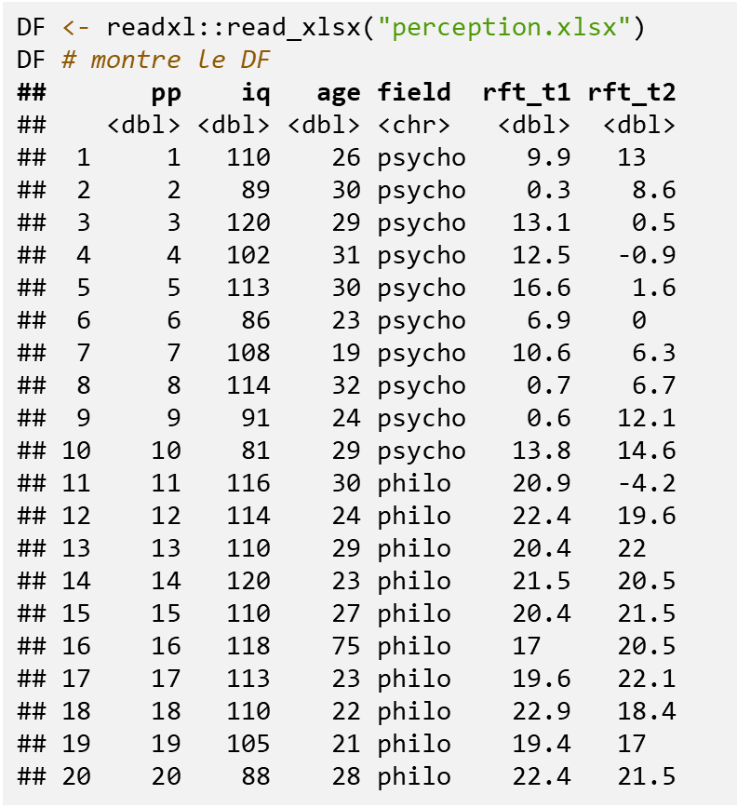
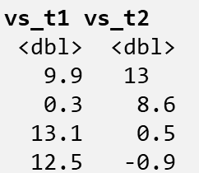
test t – échantillons appariés
Contexte
1 VD quantitative (ordinale/rapport/intervalle)
1 VI qualitative intra-sujet à deux modalités
Exemple de VI intra-sujet : la VI temps. TOUS les SUJETS passent par les modalités "vs_t1" ET "vs_t2"

Slide 19
test t – échantillons appariés
Contexte
1 VD quantitative (ordinale/rapport/intervalle)
1 VI qualitative intra-sujet à deux modalités
modalités sur la même LIGNE
Pour les VI INTRA-sujets on privilégie le format COURT
Exemple de VI intra-sujet : la VI temps. TOUS les SUJETS passent par les modalités "vs_t1" ET "vs_t2"

Slide 20
test t – échantillons appariés
Contexte
1 VD quantitative (ordinale/rapport/intervalle)
1 VI qualitative intra-sujet à deux modalités
modalités sur la même LIGNE
Pour les VI INTRA-sujets on privilégie le format COURT
Pour les VI INTER-sujets on privilégie le format LONG
modalités sur la même COLONNE
Exemple de VI intra-sujet : la VI temps. TOUS les SUJETS passent par les modalités "vs_t1" ET "vs_t2"

Slide 21
test t – échantillons appariés
Contexte
1 VD quantitative (ordinale/rapport/intervalle)
1 VI qualitative intra-sujet à deux modalités
POPULATION
Q? : est-ce que la verticale subjective ("vs") change entre t1 et t2 ?
H₀
H₀ : différence de MOYENNES entre temps 1 et temps 2 = 0
H₁ : différence de MOYENNES entre temps 1 et temps 2 != 0
MOY "vs_t2" (–) MOY "vs_t1"
= 0°
t1
t2
compatible avec H₀?

Slide 22
test t – échantillons appariés
Statistiques descriptives
On est intéressé par le changement de vs entre t1 et t2
DF$vs_change = DF$vs_t2 - DF$vs_t1 # nb : (t2 - t1) est plus facile à interpreter que l'inverse
Le code est le même que précédemment
# indice de tendances centrales (moyenne et médiane) summary(DF$vs_change) # indice de dispersion (écart type et quantiles) sd(DF$vs_change) quantile(x = DF$vs_change, probs = c(0.25, 0.75)) # graphique boxplot(DF$vs_change, horizontal = T) graphics::stripchart(DF$vs_change, add = T) # rajoute les observations individuelles abline(v = mean(DF$vs_change), col = "blue", lwd = 2) # plot la moyenne

Slide 23
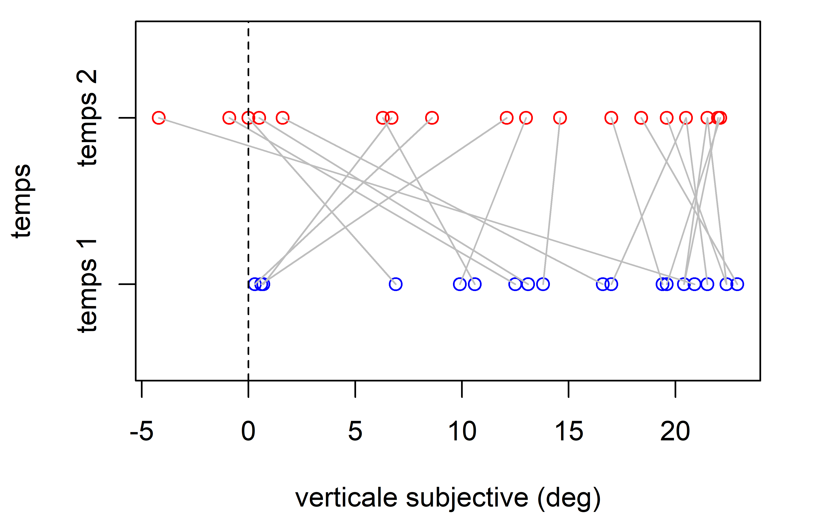
test t – échantillons appariés
Statistiques descriptives
Intéressant de représenter graphiquement l'évolution entre t1 et t2 pour chaque participant
ici un trait = un sujet
voir le code, relativement complexe, sur Rmd

Slide 24
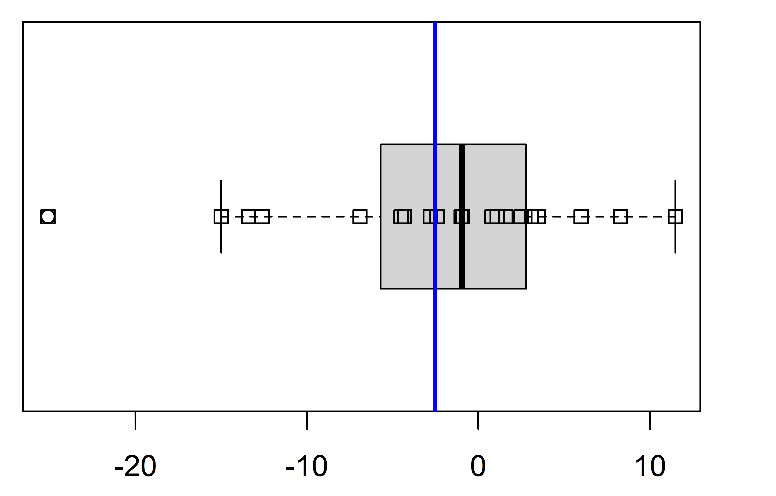
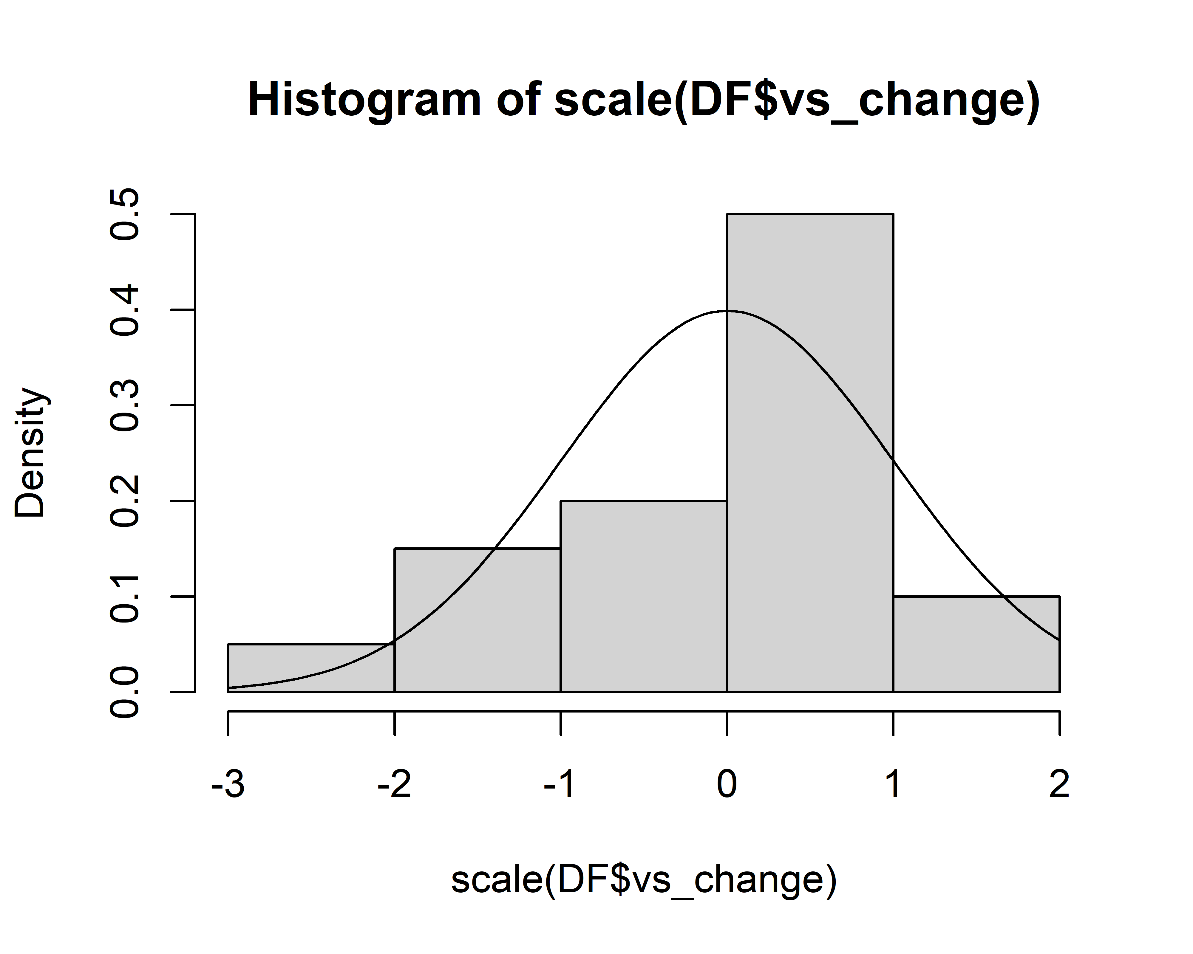
test t – échantillons appariés
Conditions d'application
Outlier : 1 suspect
Normalité : bonne
## Shapiro-Wilk normality test ## ## data: DF$vs_change ## W = 0.94074, p-value = 0.2476

Slide 25
test t – échantillons appariés
Statistiques inférentielles
t.test(x= DF$vs_change, mu = 0)
## ## One Sample t-test ## ## data: DF$vs_change ## t = -1.2983, df = 19, p-value = 0.2097 ## alternative hypothesis: true mean is not equal to 0 ## 95 percent confidence interval: ## -6.59549 1.54549 ## sample estimates: ## mean of x ## -2.525
wilcox.test(x= DF$vs_change, mu = 0) ## Wilcoxon signed rank exact test ## ## data: DF$vs_change ## V = 80, p-value = 0.3683 ## alternative hypothesis: true location is not equal to 0
changement de vs moyen

Slide 26
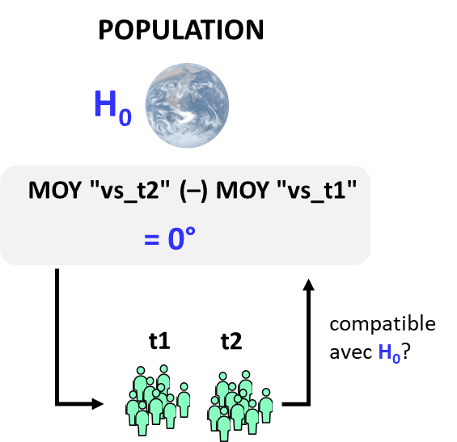
test t – échantillons appariés
Statistiques inférentielles
t.test(x= DF$vs_change, mu = 0)
## ## One Sample t-test ## ## data: DF$vs_change ## t = -1.2983, df = 19, p-value = 0.2097 ## alternative hypothesis: true mean is not equal to 0 ## 95 percent confidence interval: ## -6.59549 1.54549 ## sample estimates: ## mean of x ## -2.525
wilcox.test(x= DF$vs_change, mu = 0) ## Wilcoxon signed rank exact test ## ## data: DF$vs_change ## V = 80, p-value = 0.3683 ## alternative hypothesis: true location is not equal to 0
changement de vs moyen
On ne rejette pas H0. On ne généralise pas ce changement de verticale subjective à la population
OUI, car p > .05

Slide 27
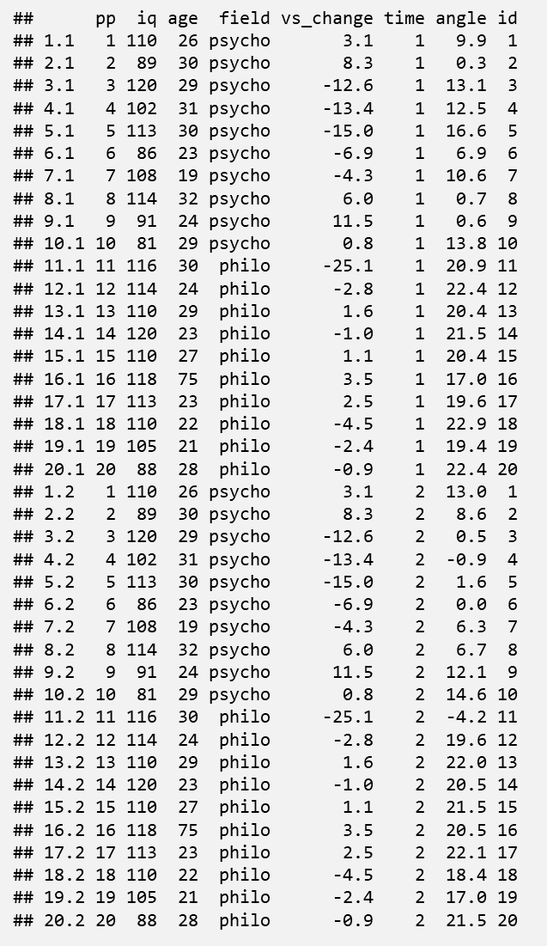
test t – échantillons appariés
Statistiques inférentielles
BONUS : il est tout de même possible d'effectuer un t-test pour échantillons appariés sur des données au format long
transformation du format court à long avec la fonction reshape
VI
VD
DF = data.frame(DF) # reshape requiert ABSOLUMENT ce format DF_long = stats::reshape(data = DF, # notre DF direction = "long", # indique que l'on veut que la VI "temps" (vs_t1, vs_t2) soit en format long, au lieu d'un format court. varying = c("vs_t1","vs_t2"), # les modalités de la VI v.names = "angle") # le nom de la VD
…
un bon tuto sur les formats court et long :
https://rstudio-pubs-static.s3.amazonaws.com/594650_88973f23f57c4d60b346abe0bc38801b.html

Slide 28
test t – échantillons appariés
Statistiques inférentielles
BONUS : il est tout de même possible d'effectuer un t-test pour échantillons appariés sur des données au format long
la syntaxe des fonctions t.test et wilcox.test change légèrement :
VI
VD
VD
VI
t.test(formula = angle ~ time, data = DF_long, paired = TRUE)
wilcox.test(formula = angle ~ time, data = DF_long, paired = TRUE)
…
/!\ indique que les données sont appariées

Slide 29
test t – échantillons appariés
Rédaction
A paired samples t-test was performed to evaluate whether the subjective vertical varied between the first and second assessments. The results indicated that the change in subjective vertical (2.53 ± 8.7°) was not significantly different from 0°, t(19) = 1.30, p = .21.
A Wilcoxon-signed-rank test was performed to evaluate whether the subjective vertical varied between the first and second assessments. The results indicated that the change in subjective vertical (-0.95 [-5.1; 2.7]°) was not significantly different from 0° (p = .37, Wilcoxon signed-rank test)
possibilité de mentionner le nom du test

Slide 30
test t – échantillons appariés
1 VD
Khi-deux d’ajustement
Adapté de David Howell, 2008
Qualitative
Relation
test paramétrique (assomptions++)
test non-paramétrique (assomptions--)
1 VI
Khi-deux d'indépendance
1 VI
Corr. de Pearson Corr. de Spearman
Relation
>1 VI
Régression multiple
Variable dépendante
1 groupe (1 VD)
t échantillon unique
Wilcoxon échantillon unique
Indépendants
t test indépendant Mann-Whitney
Quantitative
2 groupes (1 VI)
Appariés
t test apparié Wilcoxon
Différence
1 VI
ANOVA à 1 facteur Kruskal-Wallis
Indépendants
>2 groupes
>1 VI
ANOVA factorielle
Appariés
ANOVA à mesures répétées Friedman

Slide 31
test t – échantillons indépendants
Contexte
1 VD quantitative (ordinale/rapport/intervalle)
1 VI qualitative inter-sujet à deux modalités
…
Exemple de VI inter-sujet : la VI field. Les SUJETS ne PEUVENT PAS être à la fois en "psycho" et en "philo"

Slide 32

test t – échantillons indépendants
Contexte
1 VD quantitative (ordinale/rapport/intervalle)
1 VI qualitative inter-sujet à deux modalités
POPULATION
Q? : différence de vs moyennes entre les groupes psycho et philo ?
H₀
H₀ : différence de MOYENNES entre psycho et philo = 0
H₁ : différence de MOYENNES entre psycho et philo != 0
MOY "psycho" (–) MOY "philo"
= 0°
compatible avec H₀?
psycho
philo
groupe₁
groupe₂

Slide 33
test t – échantillons indépendants
Statistiques descriptives
Nous ne sommes pas intéressés ici par l’effet du temps sur la vs. Nous allons donc moyenner "vs_t1" et "vs_t2"
DF$vs_moy = (DF$vs_t1 + DF$vs_t2)/2
Nous calculons les indices de tendance centrale et de dispersion pour chaque groupe de la VI “field” avec la fonction aggregate
VD
VI
FONCTION
stats::aggregate(x = vs_moy ~ field, data = DF, FUN = summary)
stats::aggregate(x = vs_moy ~ field, data = DF, FUN = sd)
## field vs_moy ## 1 philo 4.010736 ## 2 psycho 3.474450

Slide 34
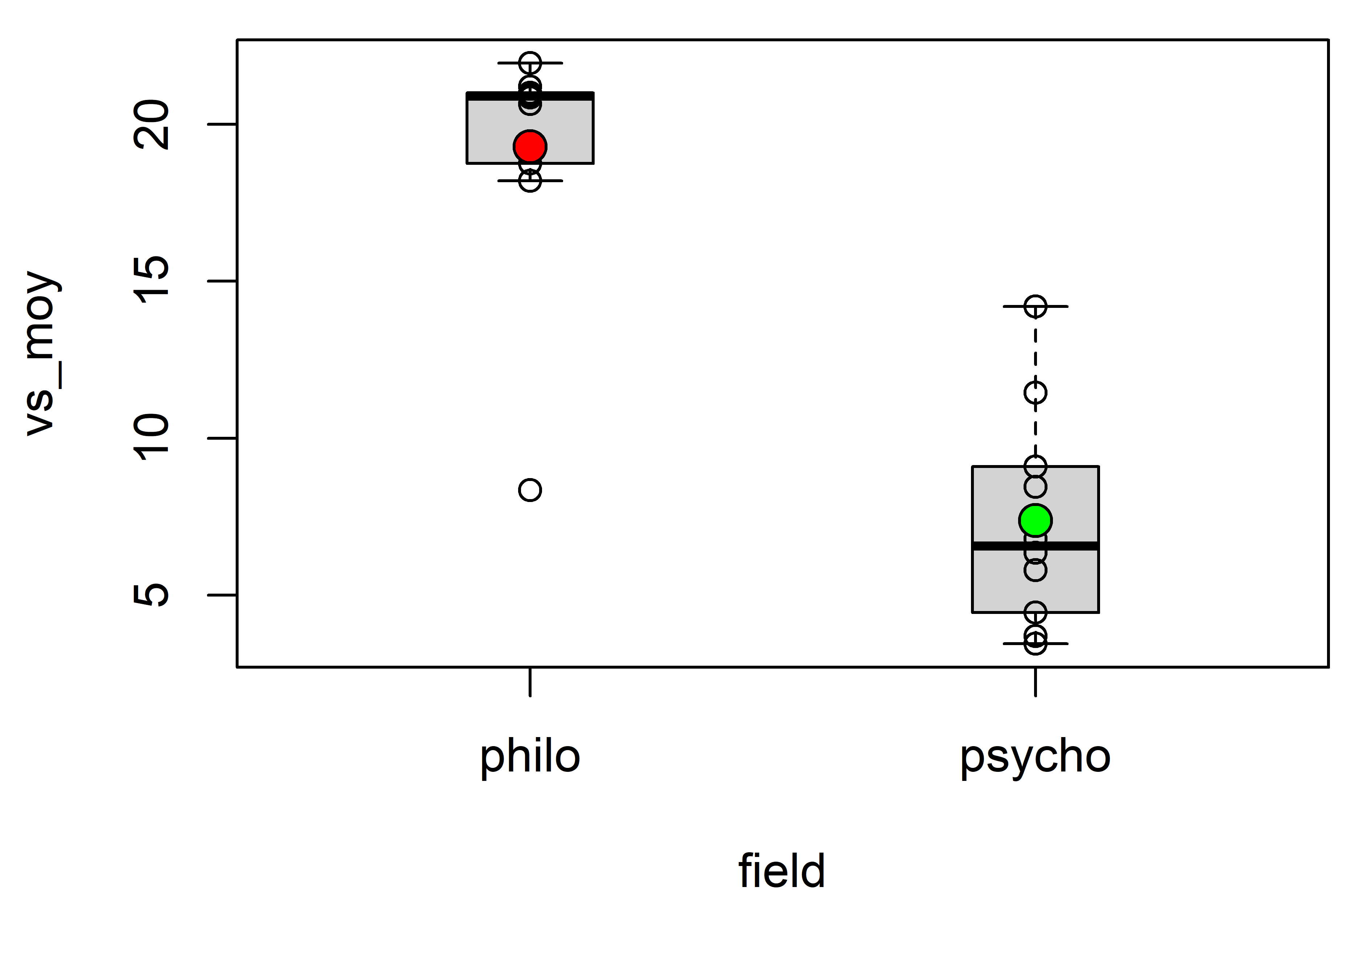
test t – échantillons indépendants
Statistiques descriptives
Sur un plan graphique tout est possible ; par ex combiner boxplot et moyenne
voir le Rmd pour le code

Slide 35
test t – échantillons indépendants
Conditions d'applications
(1) Outlier à verifier dans chaque groupe : une observation suspecte dans le groupe "philo"
voir le Rmd pour le code

Slide 36
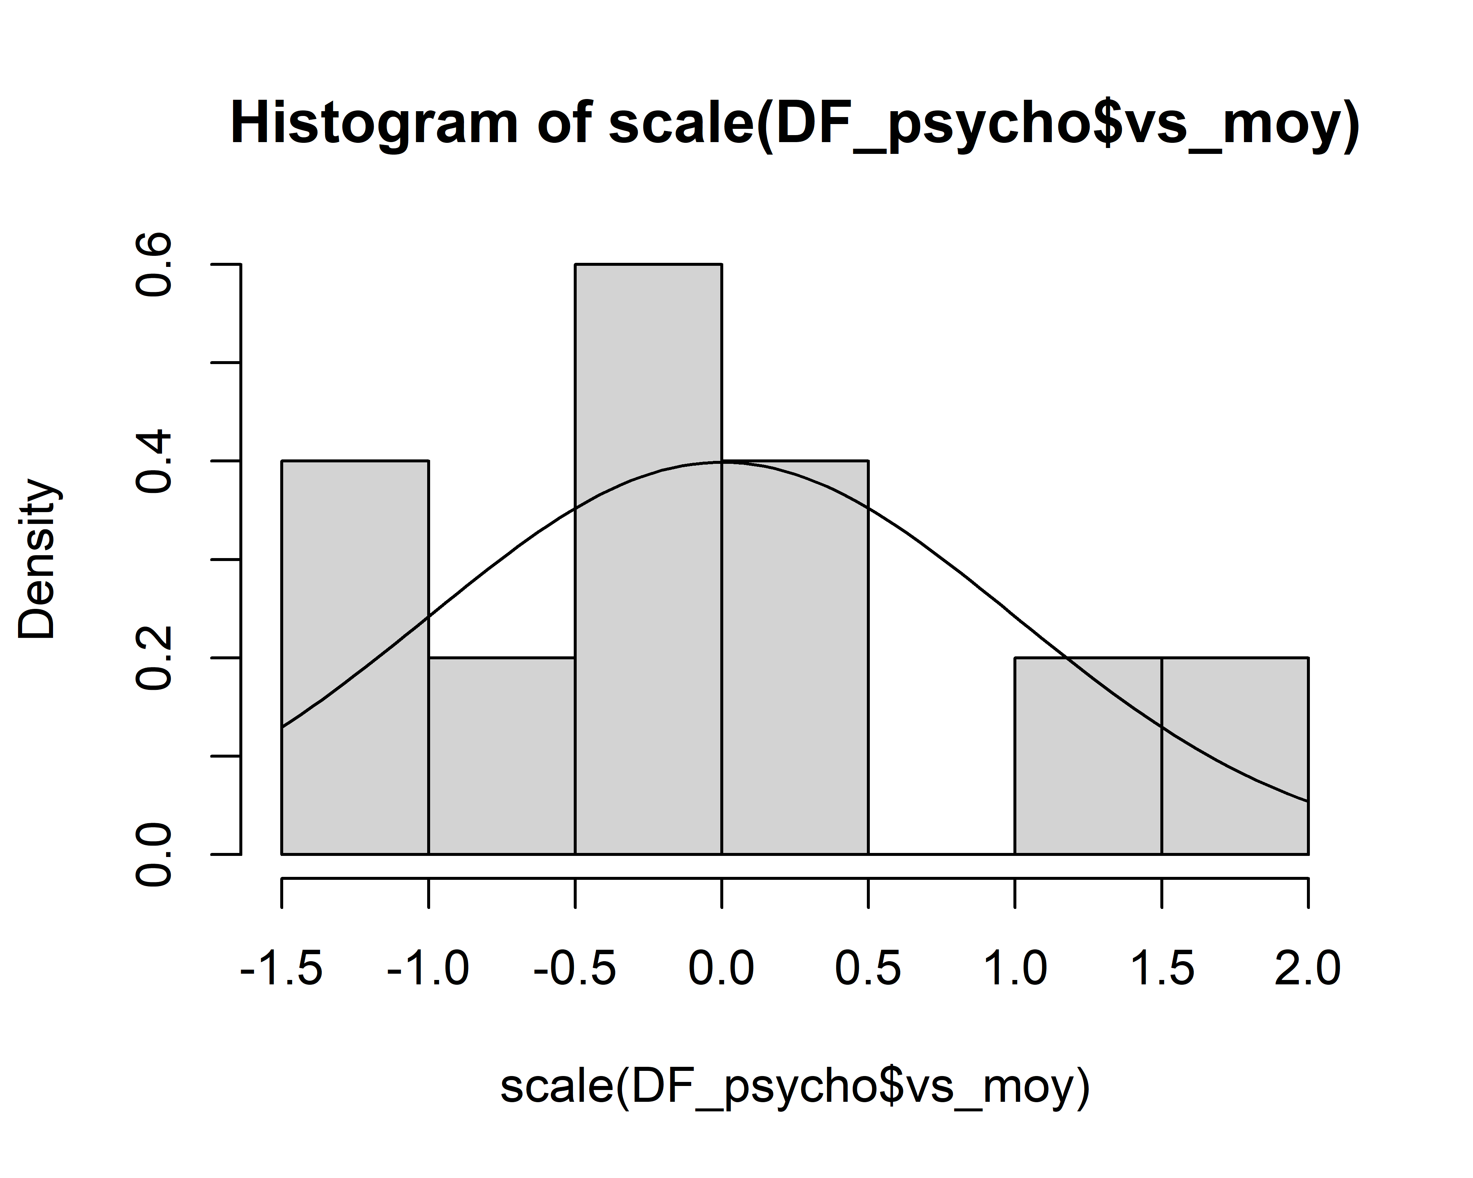
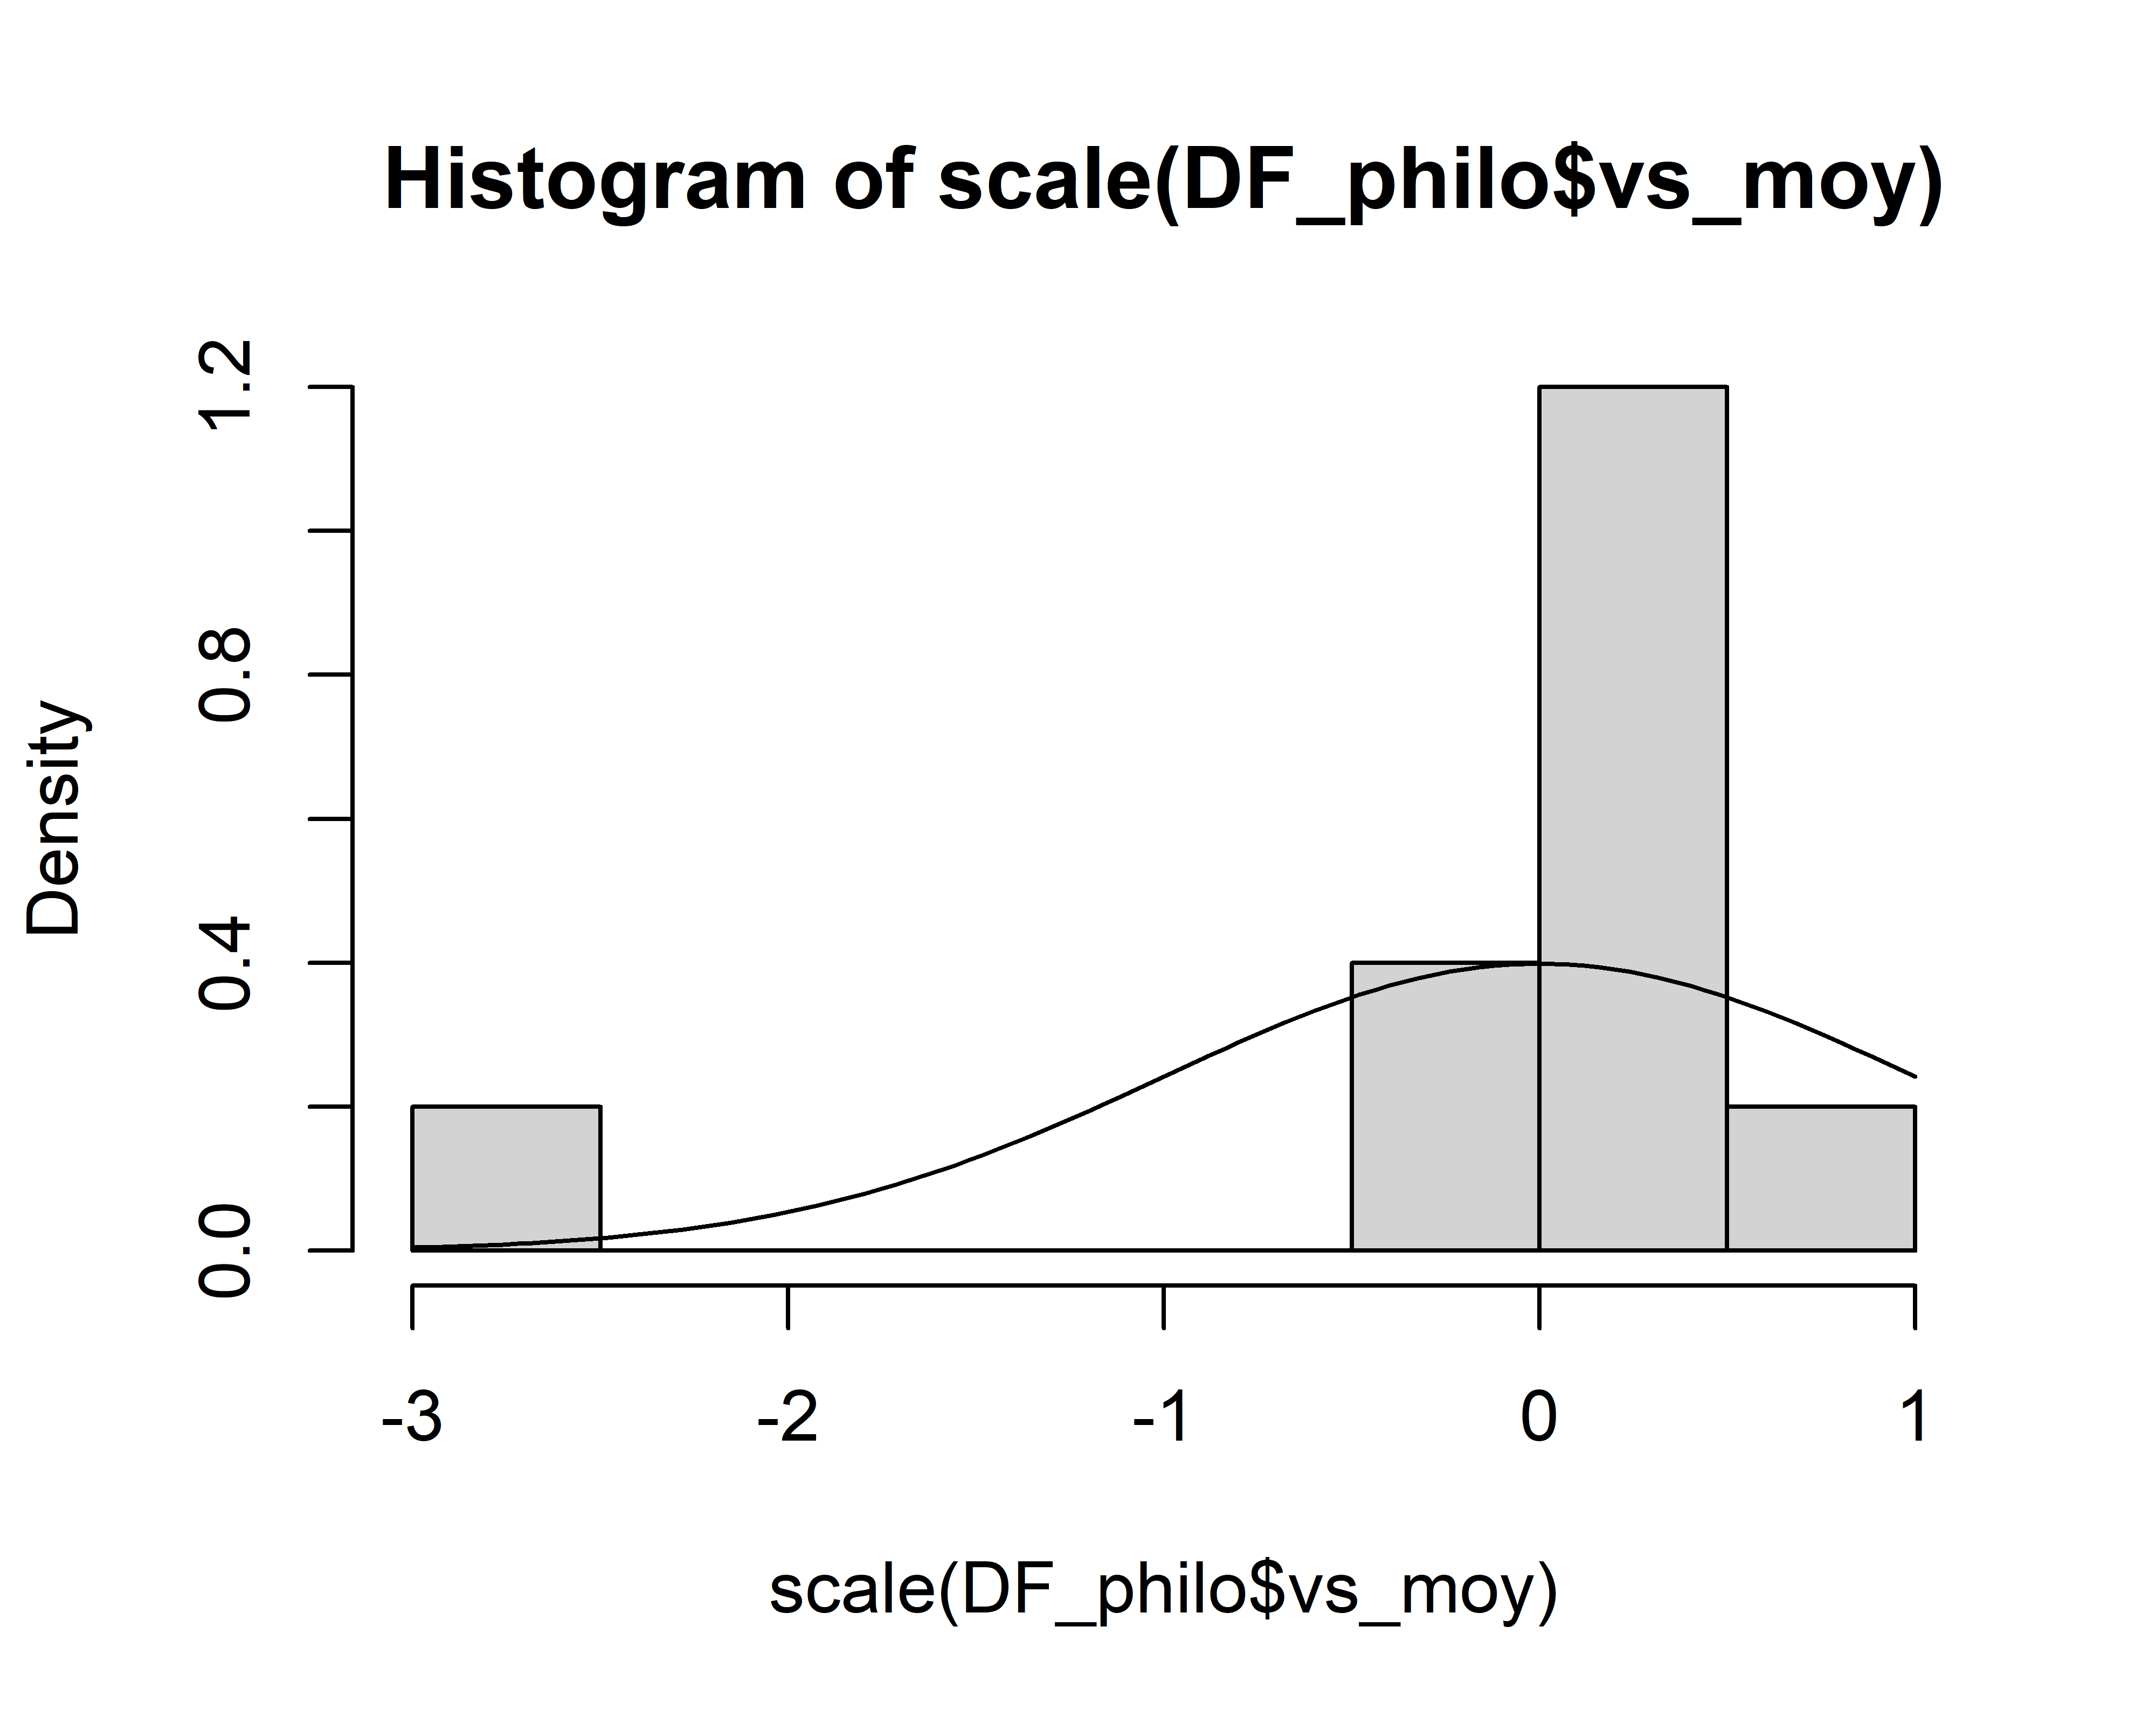
test t – échantillons indépendants
Conditions d'applications
# on sépare notre DF par groupe DF_psycho = DF[DF$field == "psycho",] DF_philo = DF[DF$field == "philo",]
(2) Normalité des données pour chaque groupe
mauvaise dans le groupe philo à cause de l'outlier
hist(scale(DF_psycho$vs_moy), prob = T) curve(dnorm(x), add = T)
hist(scale(DF_philo$vs_moy), prob = T) curve(dnorm(x), add = T)
vs < 3 écarts types de la moyenne du groupe

Slide 37
test t – échantillons indépendants
Conditions d'applications
(3) Variances (ou écarts-types) homogènes entre les groupes
stats::aggregate(x = vs_moy ~ field, data = DF, FUN = sd)
## field vs_moy ## 1 philo 4.010736 ## 2 psycho 3.474450
En pratique on ne soucie pas de cette condition d'application, car R utilise par défaut un test t pour variances inégales (aussi appelé Welch t-test)

Slide 38
test t – échantillons indépendants
Statistiques inférentielles
VD prédit par VI
t.test(vs_moy ~ field, DF) # teste une différence de moyenne
## ## Welch Two Sample t-test ## ## data: vs_moy by field ## t = 7.1006, df = 17.641, p-value = 1.439e-06 ## alternative hypothesis: true difference in means between group philo and group psycho is not equal to 0 ## 95 percent confidence interval: ## 8.38445 15.44555 ## sample estimates: ## mean in group philo mean in group psycho ## 19.290 7.375
moyennes

Slide 39
test t – échantillons indépendants
Statistiques inférentielles
t.test(vs_moy ~ field, DF) # teste une différence de moyenne
## ## Welch Two Sample t-test ## ## data: vs_moy by field ## t = 7.1006, df = 17.641, p-value = 1.439e-06 ## alternative hypothesis: true difference in means between group philo and group psycho is not equal to 0 ## 95 percent confidence interval: ## 8.38445 15.44555 ## sample estimates: ## mean in group philo mean in group psycho ## 19.290 7.375
H₁

Slide 40
test t – échantillons indépendants
Statistiques inférentielles
t.test(vs_moy ~ field, DF) # teste une différence de moyenne
## ## Welch Two Sample t-test ## ## data: vs_moy by field ## t = 7.1006, df = 17.641, p-value = 1.439e-06 ## alternative hypothesis: true difference in means between group philo and group psycho is not equal to 0 ## 95 percent confidence interval: ## 8.38445 15.44555 ## sample estimates: ## mean in group philo mean in group psycho ## 19.290 7.375
test t pour variances inégales
On avait 10^-6 % de chances d'avoir une différence de moyennes au moins aussi extrême sous H0. On rejette H0.

Slide 41
test t – échantillons indépendants
Statistiques inférentielles
Comme nous avons un outlier, on lance aussi le test non-paramétrique de Mann-Whitney, dit aussi Wilcoxon-Mann-Whitney (d'où le nom de la fonction R : "wilcox.test")
wilcox.test(vs_moy ~ field, DF) # teste une différence de médiane
## ## Wilcoxon rank sum test with continuity correction ## ## data: vs_moy by field ## W = 96, p-value = 0.0005801 ## alternative hypothesis: true location shift is not equal to 0
Bien que la p-valeur soit plus conservatrice, la conclusion est identique.

Slide 42
test t – échantillons indépendants
Rédaction
possibilité de presenter les résultats comme ceci (M = mean, SD = standard deviation)
The subjective vertical of the 10 students in philosophy (M = 19.3°, SD = 4.01), compared to that of the 10 students in psychology (M = 6.6°, SD = 3.47), differed significantly, t(17.6) = 7.10, p < .001.
The subjective vertical of the 10 students in philosophy (Med = 20.9 [19.3; 21]), compared to that of the 10 students in psychology (Med = 20.9 [4.8; 8.9]), differed significantly (p < .001, Mann-Whitney test).
possibilité de mentionner le nom du test

